Slide 1
快速抄襲偵測器
S1051553 葉鍵均
S1053352 龍皓璋

Slide 2
專題動機
因為現在有不少的學術資料可以輕易地在互聯網上面取得，而這類型的學術資料都是有學生辛苦研究出來的，並有著作權和知識產權的問題。
作為一名大學生，我們應該意識到知識產權的重要性，不應抄襲他人的研究成果，並據為己有，再加上學生數目眾多，助教不可能有時間檢查每一位同學的作業內容，因此想為老師和助教減輕負擔，才想進行有關抄襲偵測器方面的題目。

Slide 3
系統架構
Linux ：
Ubuntu Desktop 18.04 x64
perl script(main)
shell script(support)

Slide 4
設計方向
自動讀取文件夾內文件
程式可以進行文字的對比
計算兩份或多份文件的相似度

Slide 5
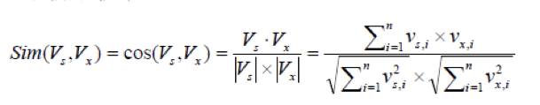
進行文字的對比

Slide 6
進行文字的對比
Hong Kong is a good city this city has many very good restaurant and views
there are many restaurants in Hong Kong many tourist are very like
there are many good restaurants and views in Hong Kong tourist love to eat those restaurants
there are many good restaurant in Hong Kong these foods attract those tourist

Slide 7
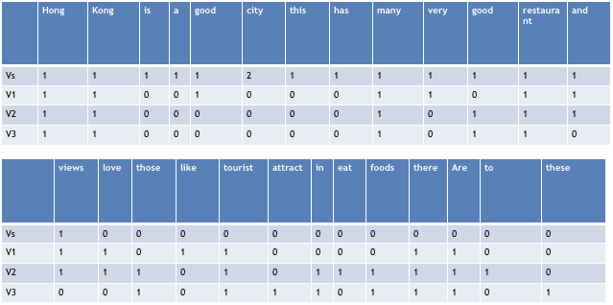
進行文字的對比

Slide 8
進行文字的對比
Vs= [1,1,1,1,1,2,1,1,1,1,1,1,1,1,0,0,0,0,0,0,0,0,0,0,0,0]
V1=[1,1,0,0,1,0,0,0,1,1,0,1,1,1,1,0,1,1,0,0,0,0,1,1,0,0]
V2=[1,1,0,0,0,0,0,0,1,0,1,1,1,1,1,1,0,1,0,1,1,1,1,1,1,0]
V3=[1,1,0,0,0,0,0,0,1,0,1,1,0,0,0,1,0,1,1,1,0,1,1,1,0,1]

Slide 9
進行文字的對比相似度結果
Cos_sim(Vs,V1)=0.53813823519705
Cos_sim(Vs,V2)=0.42443734381358

Slide 10
運作流程
文件放進in資料夾
程式判斷文件夾內文件的數量
進行比對
將結果輸出到單獨txt檔案
輸出相似度較高或者沒有相似度

Slide 11
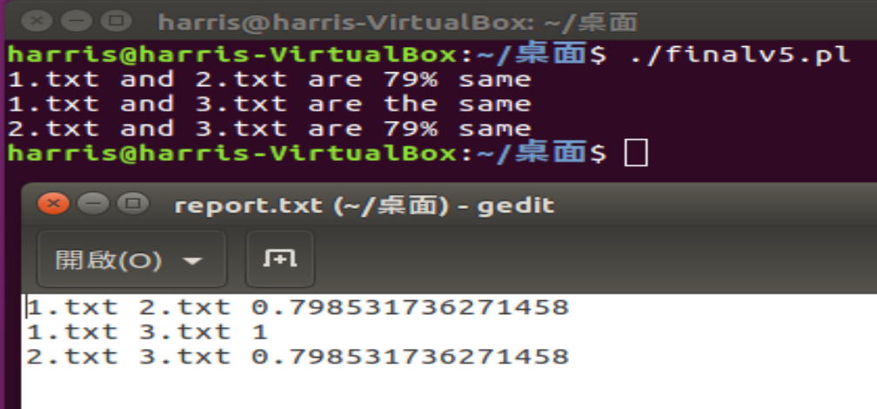
程式結果

Slide 12
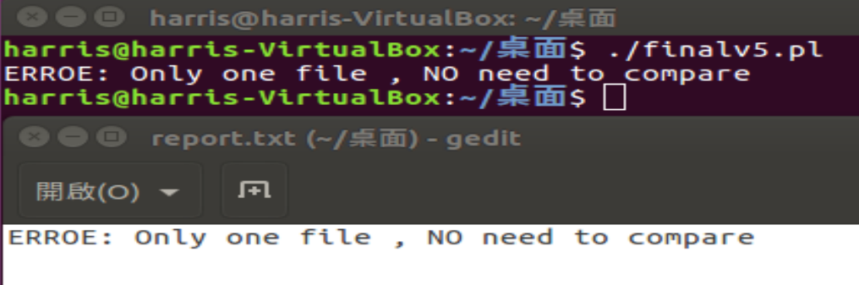
程式結果

Slide 13
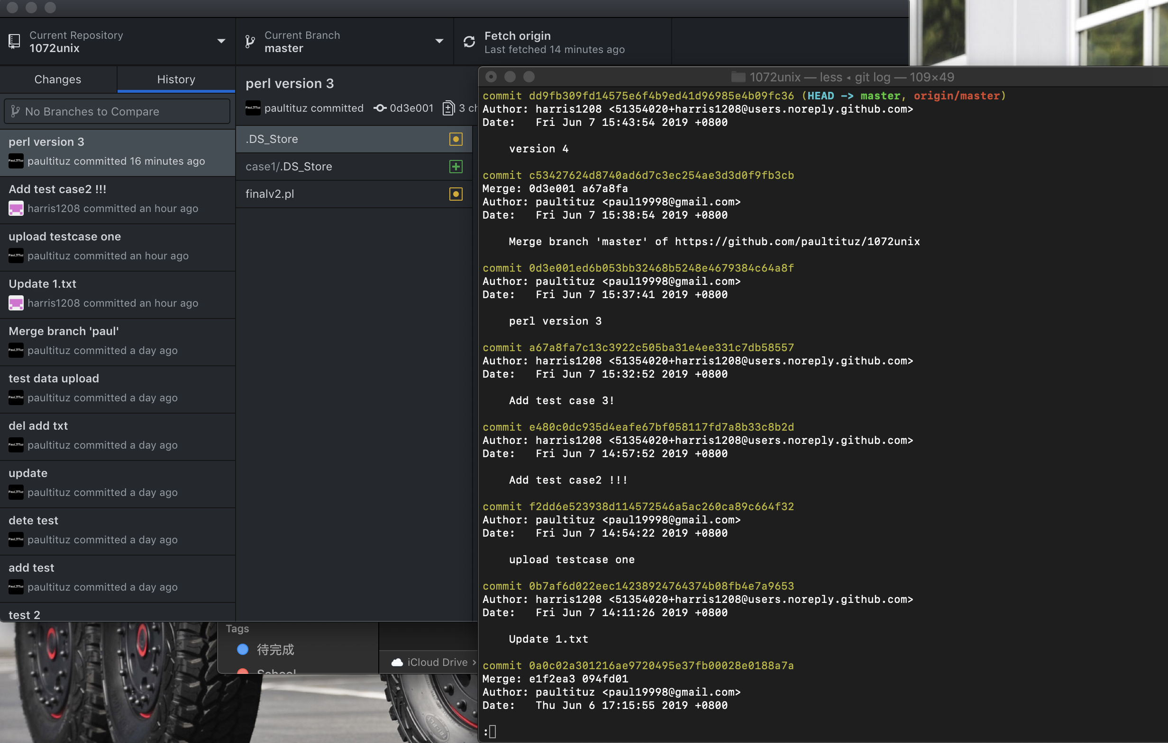

Slide 14
Demo

